Slide 1


Ocena prakse v izrednih razmerah
As. dr. Tadeja Kodele,
As. mag. Mojca Šeme in
As. dr. Tamara Rape Žiberna
Fakulteta za socialno delo UL

Slide 2

Razmere zaradi COVID - 19
Krajši film – nagovor generalnega sekretarja Mednarodne zveze socialnih delavcev (IFSW) – dr. Rory Turell
https://youtu.be/d4rcFqfcQkA
Vir: https://www.amazon.com/Hooray-teamwork-Disneys-Winnie-Pooh/dp/1579730981

Slide 3

METODOLOGIJA
Slika 1: Kombinirana raziskava
Zbiranje podatkov
1. Faza (kvantitativna)
Ocene mentoric (iz UB in FSD)
Ocene študentk
2. Faza
(kvalitativna)
Povratne informacije uporabnikov

Slide 4
METODOLOGIJA
V raziskavi (pod okriljem CPŠ) sta sodelovali še as. dr Amra Šabič in as. dr. Klavdija Kustec
Zbiranje podatkov je potekalo od julija do oktobra 2020
Spletno anketiranje v aplikaciji 1ka (1ka.arnes.si), za mentorje 51 vprašanj, za študentke 31
Sodelovalo je 114 mentorjev iz UB in FSD (v celoti jih je vprašalnik izpolnilo 66) in 97 študentk in študentov (v celoti jih je vprašalnik izpolnilo 61)

Slide 5
PREDSTAVITEV (preliminarnih) REZULTATOV
Rezultati, mnenja študentk
Rezultati, mnenja mentoric iz UB
Kdo menite, da je na splošno s prakso bolj zadovoljen – študentke ali mentorice iz UB?

Slide 6
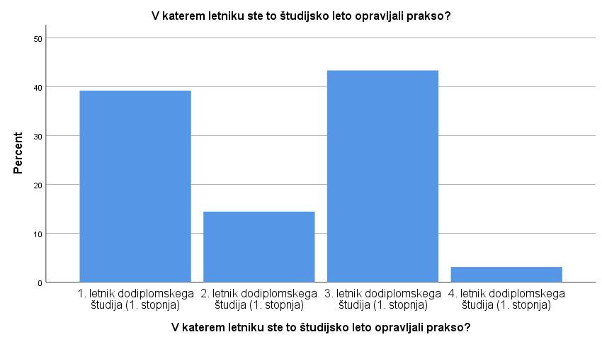
ŠTUDENTKE

Slide 7
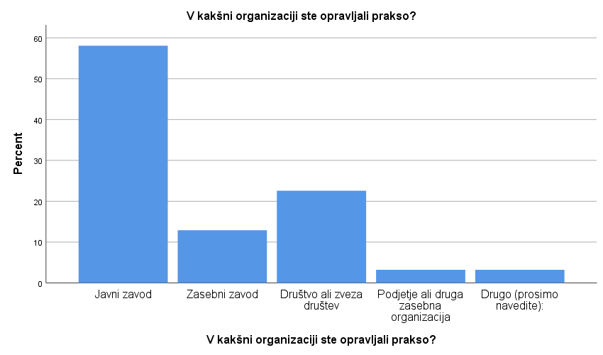
ŠTUDENTKE

Slide 8
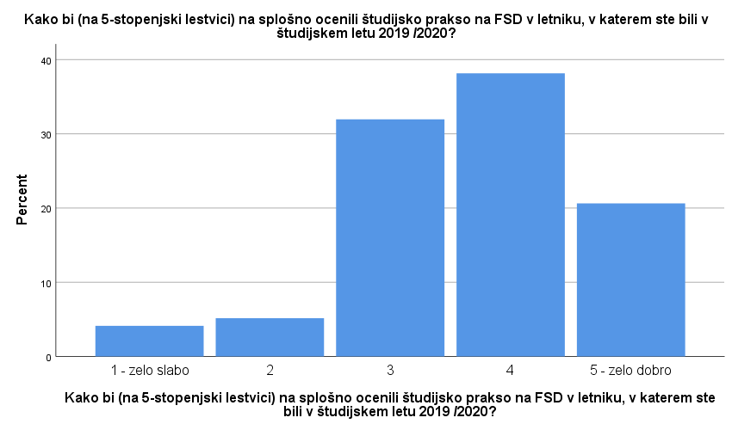
ŠTUDENTKE

Slide 9
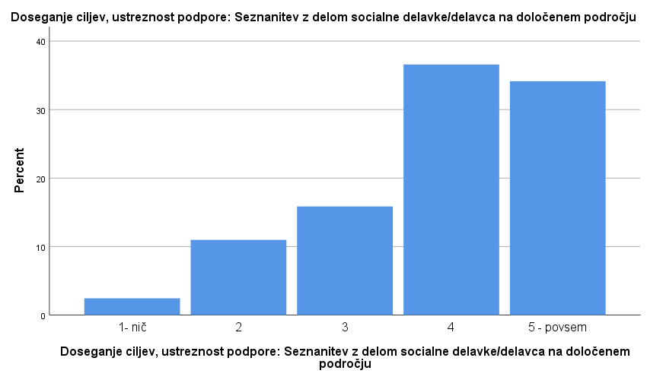
ŠTUDENTKE

Slide 10
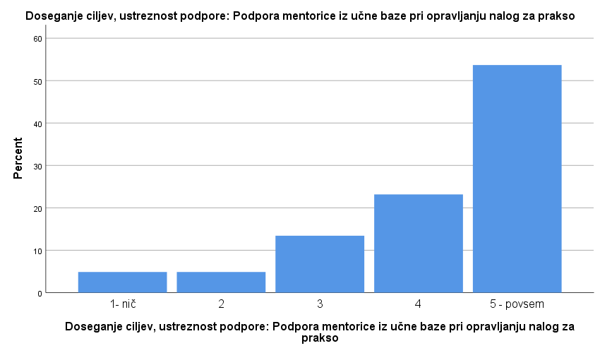
ŠTUDENTKE

Slide 11
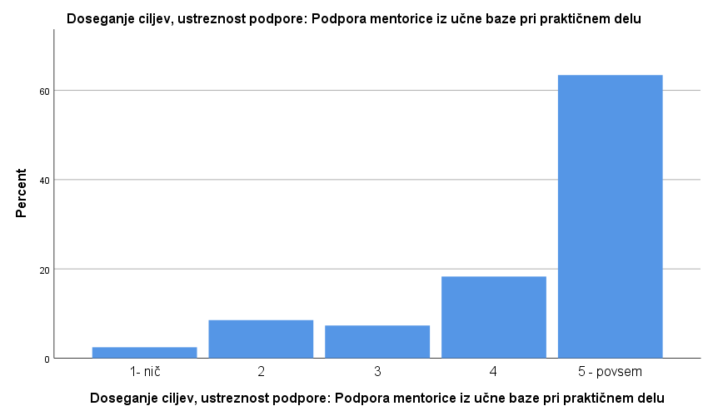
ŠTUDENTKE

Slide 12
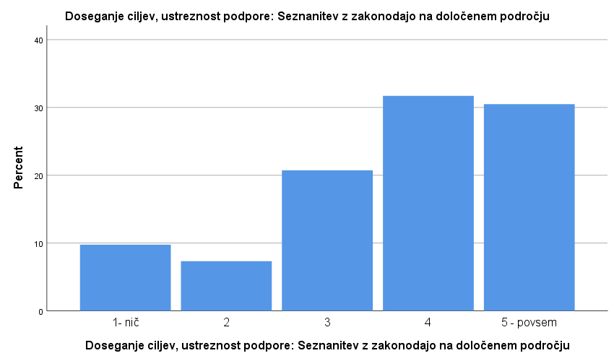
ŠTUDENTKE

Slide 13
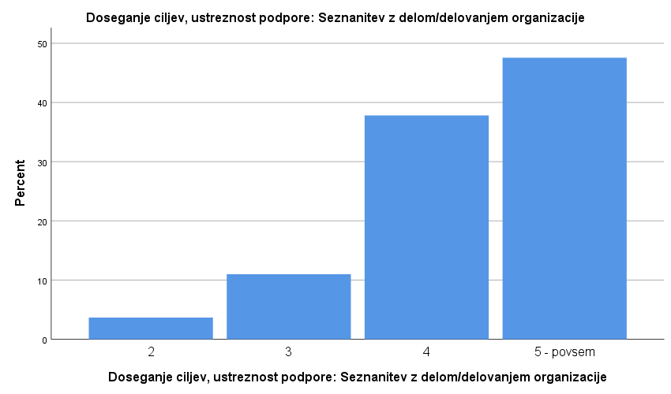
ŠTUDENTKE

Slide 14
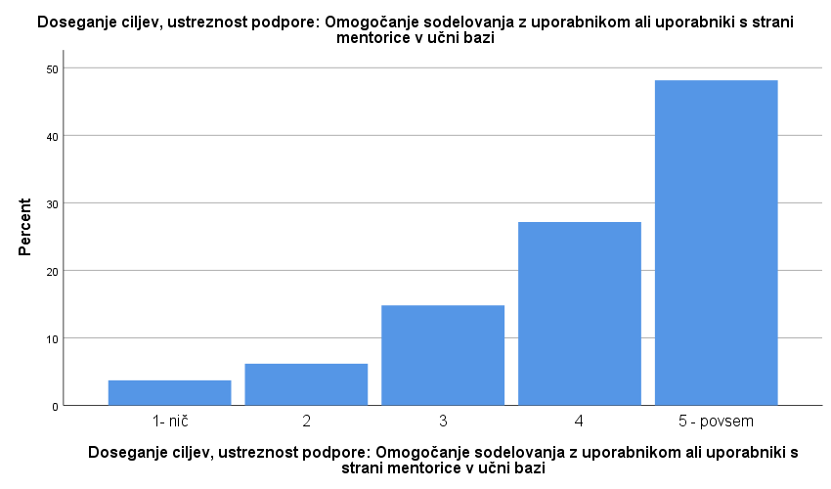
ŠTUDENTKE

Slide 15
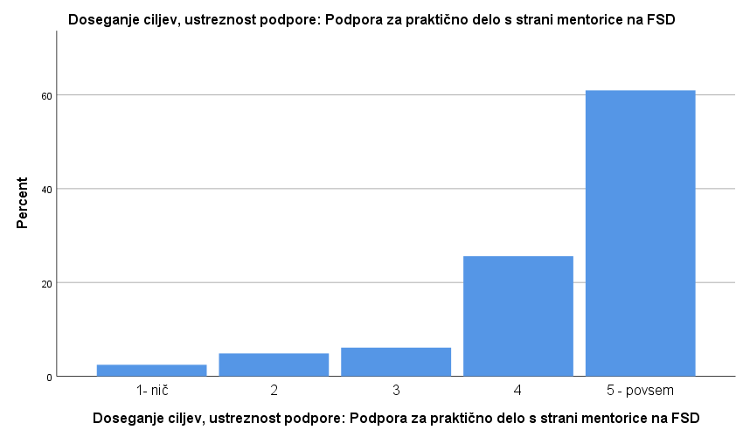
ŠTUDENTKE

Slide 16
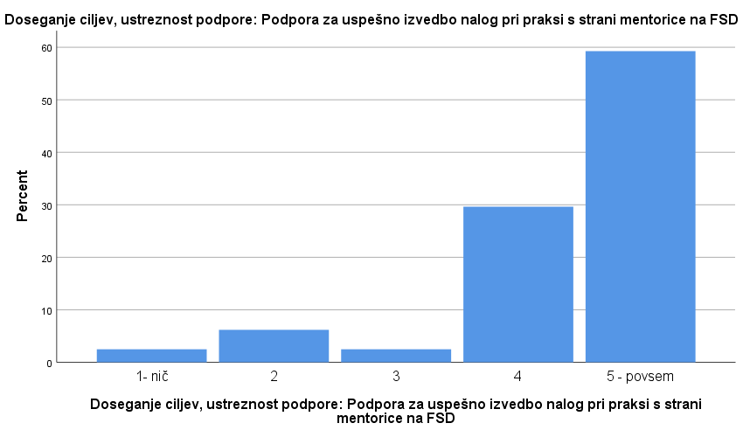
ŠTUDENTKE

Slide 17
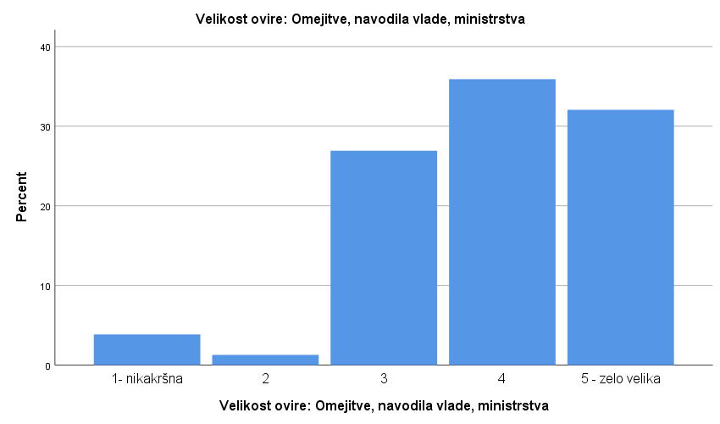
ŠTUDENTKE

Slide 18
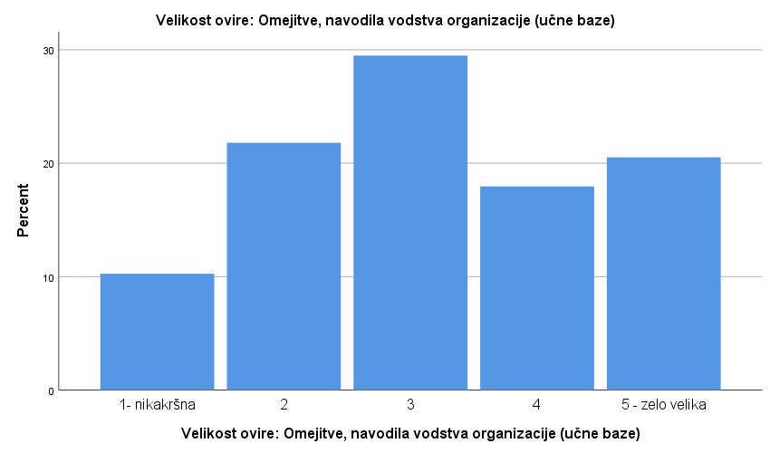
ŠTUDENTKE

Slide 19
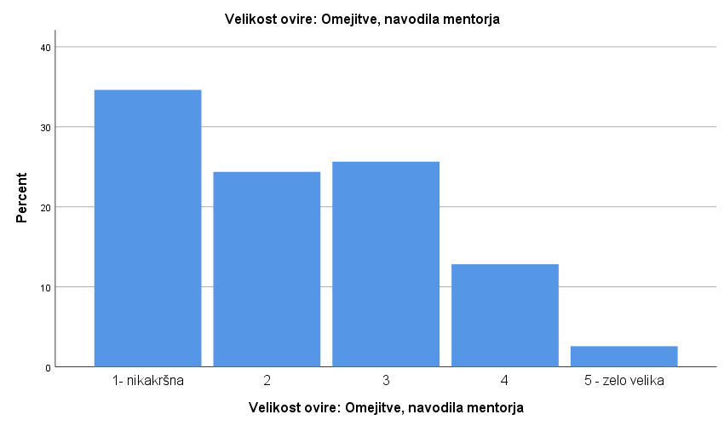
ŠTUDENTKE

Slide 20
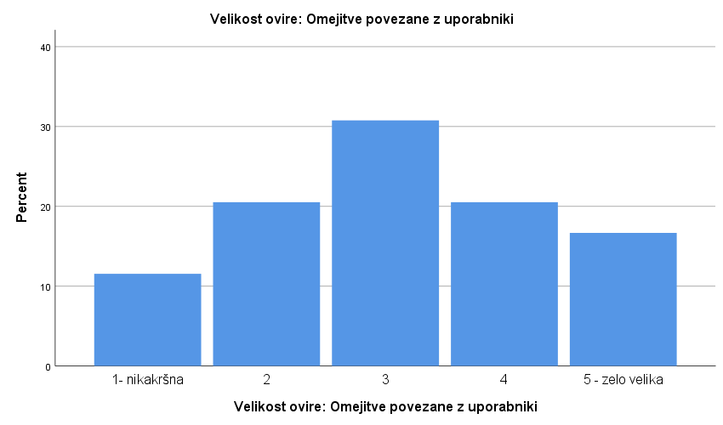
ŠTUDENTKE

Slide 21
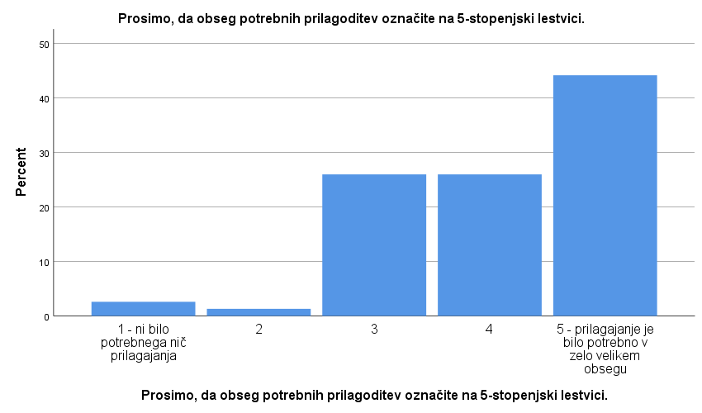
ŠTUDENTKE

Slide 22
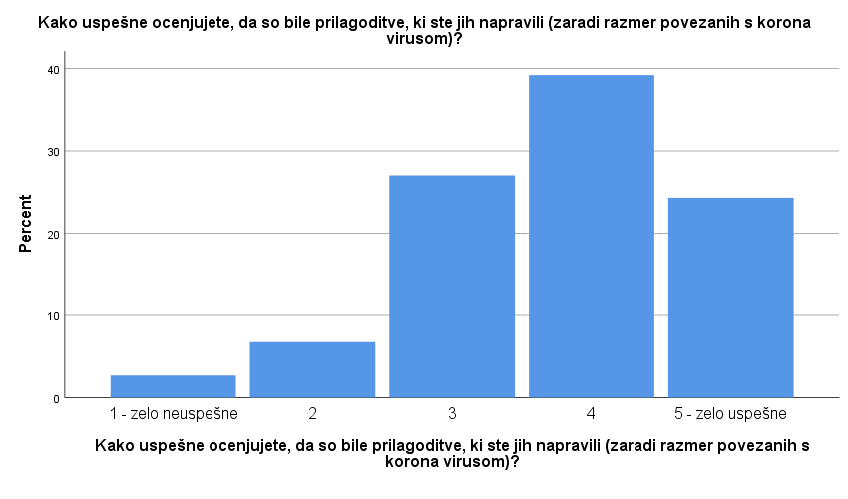
ŠTUDENTKE

Slide 23
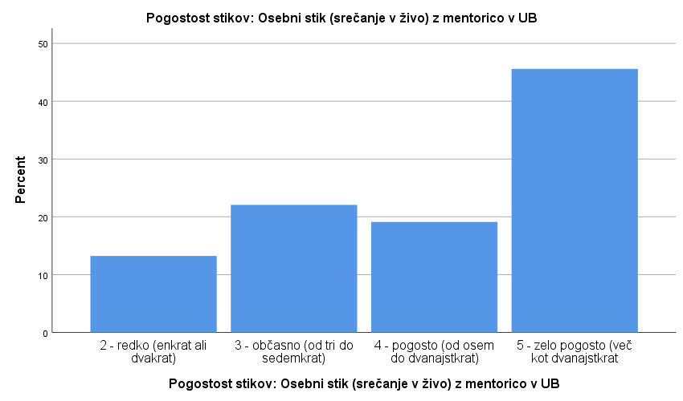
ŠTUDENTKE

Slide 24
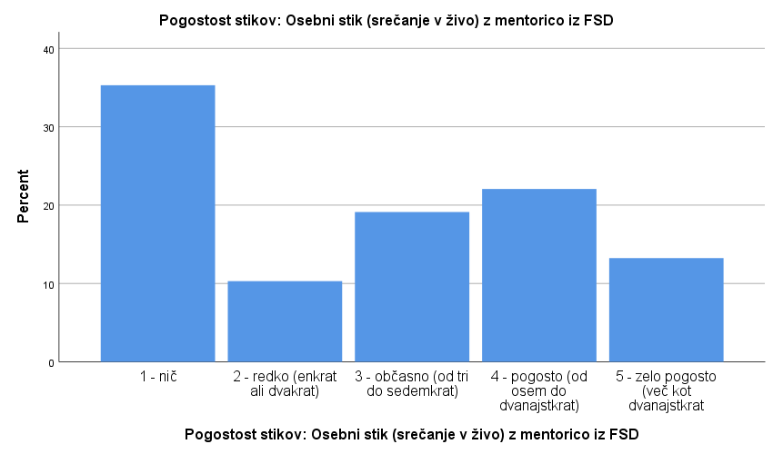
ŠTUDENTKE

Slide 25
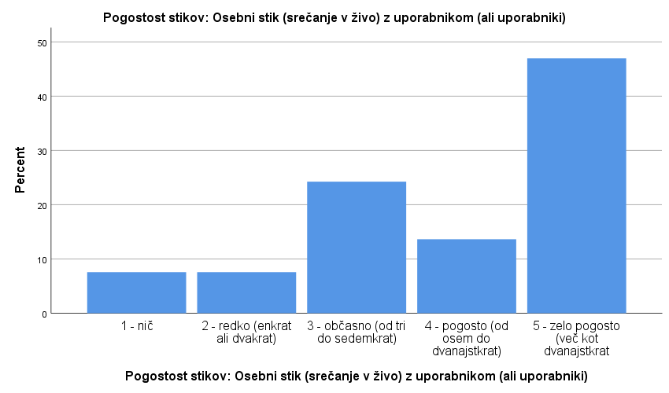
ŠTUDENTKE

Slide 26
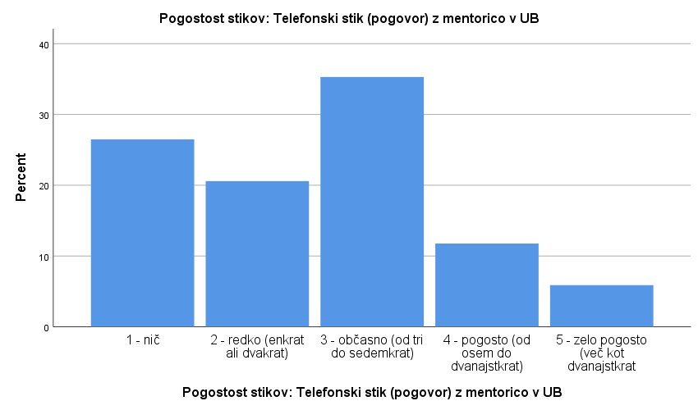
ŠTUDENTKE

Slide 27
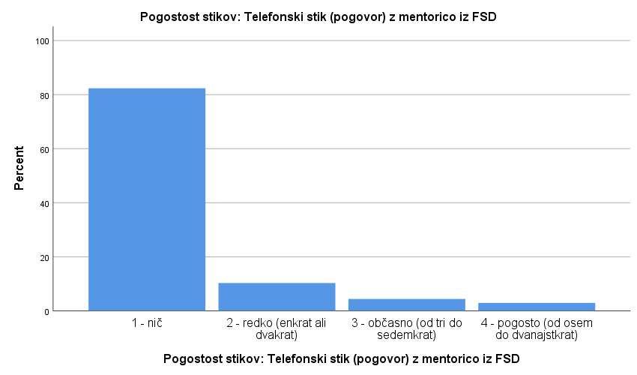
ŠTUDENTKE

Slide 28
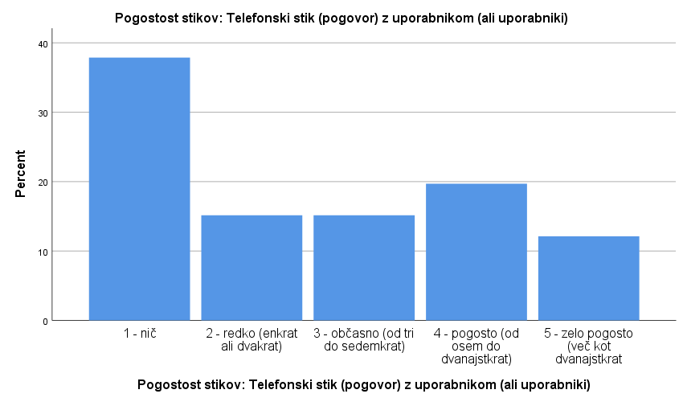
ŠTUDENTKE
Predlog opredelitve

Slide 29
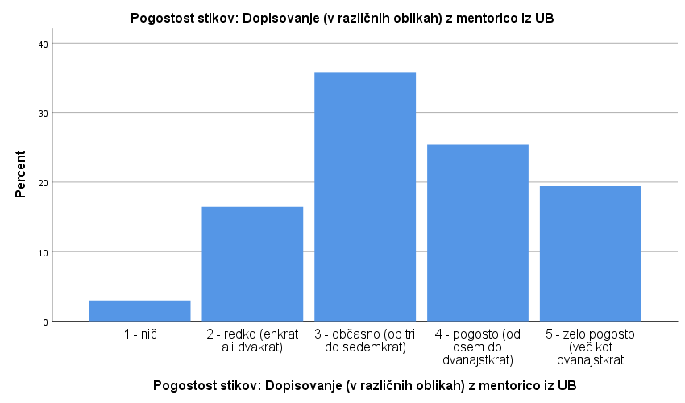
ŠTUDENTKE
Predlog opredelitve

Slide 30
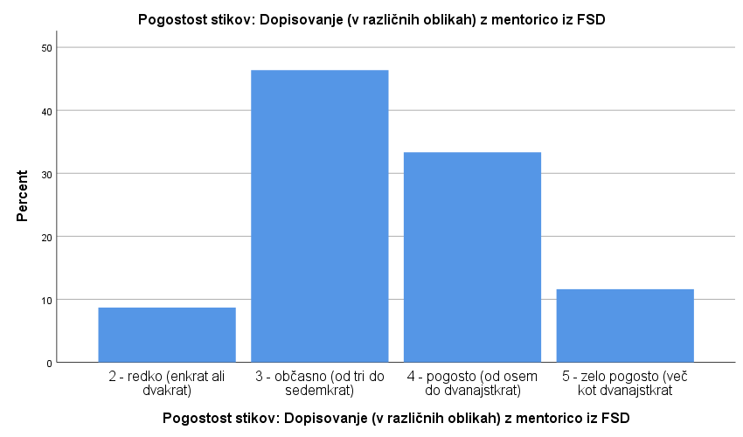
ŠTUDENTKE
Predlog opredelitve

Slide 31
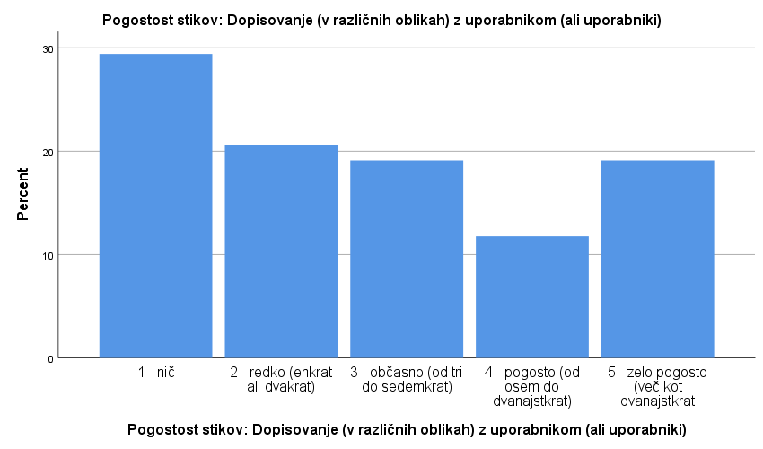
ŠTUDENTKE

Slide 32
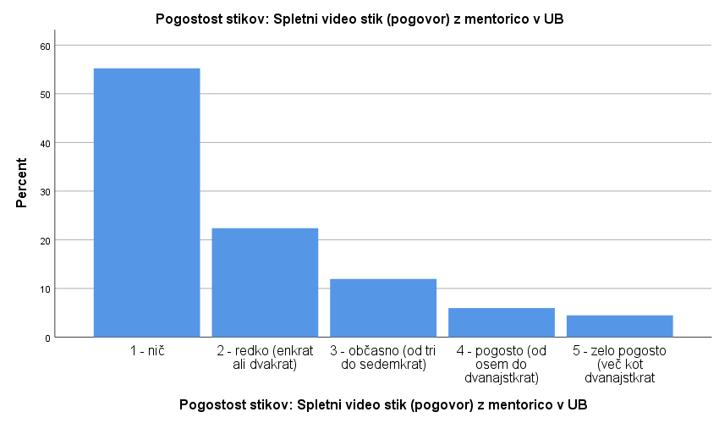
ŠTUDENTKE

Slide 33
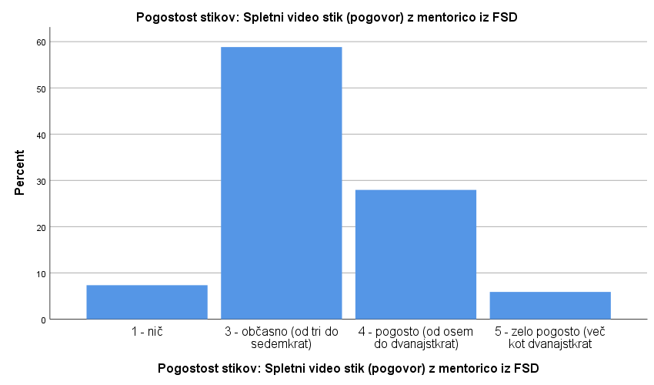
ŠTUDENTKE

Slide 34
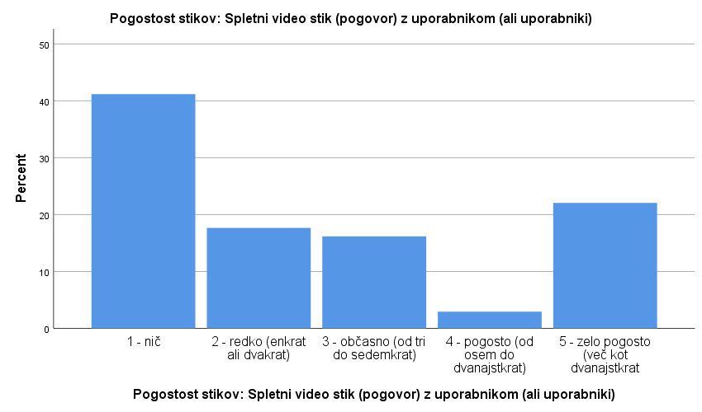
ŠTUDENTKE

Slide 35
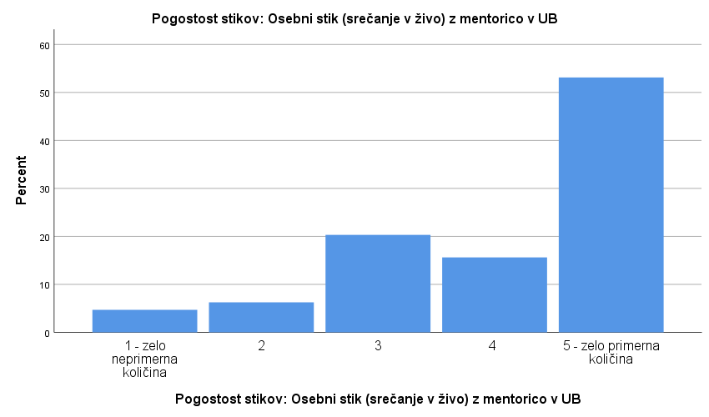
ŠTUDENTKE

Slide 36
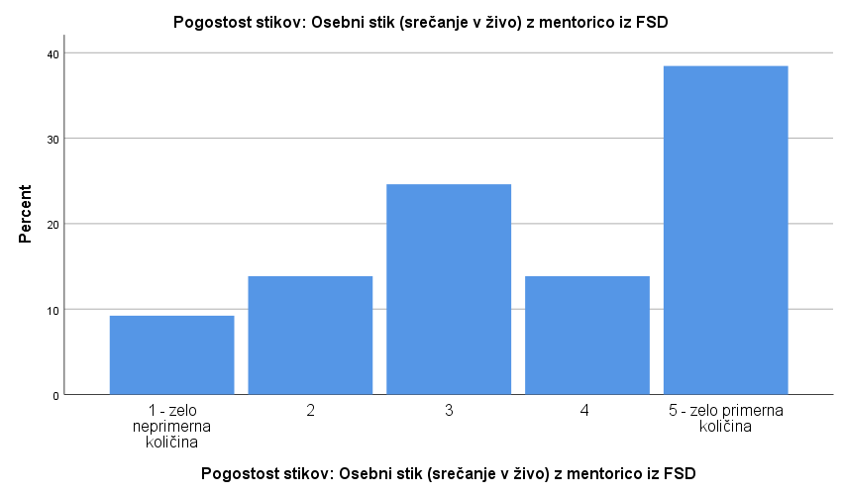
ŠTUDENTKE

Slide 37
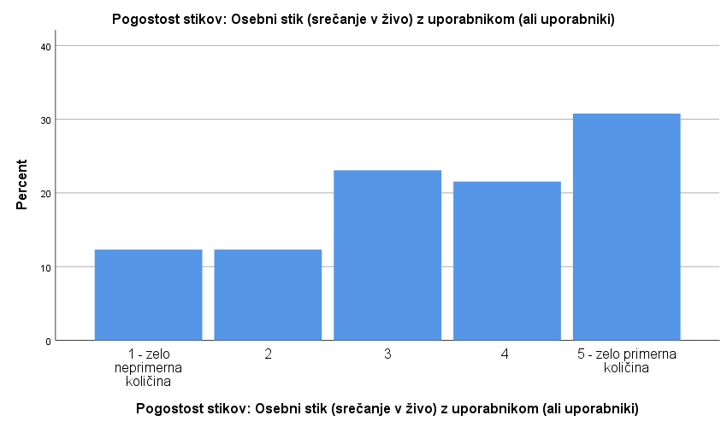
ŠTUDENTKE

Slide 38
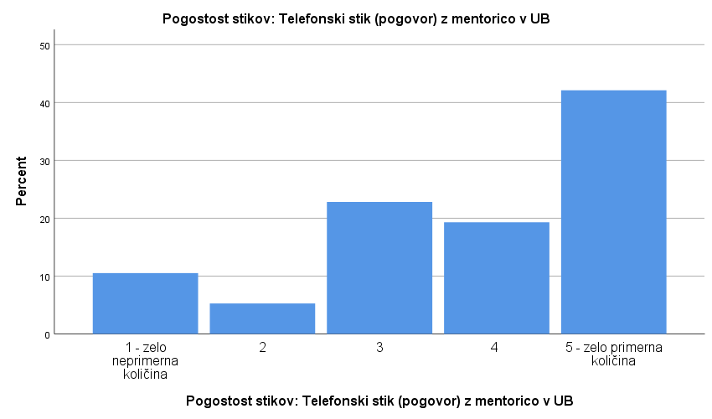
ŠTUDENTKE

Slide 39
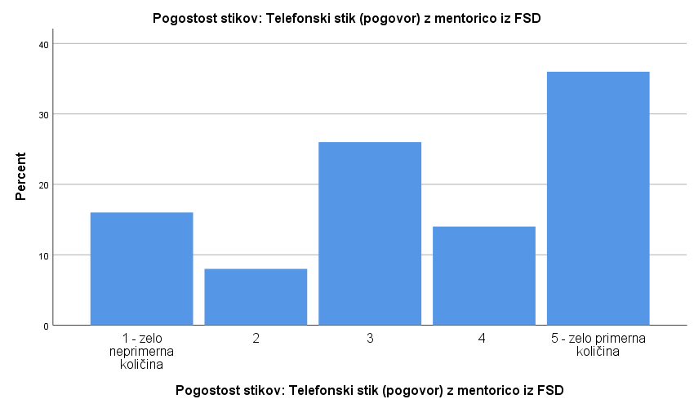
ŠTUDENTKE

Slide 40
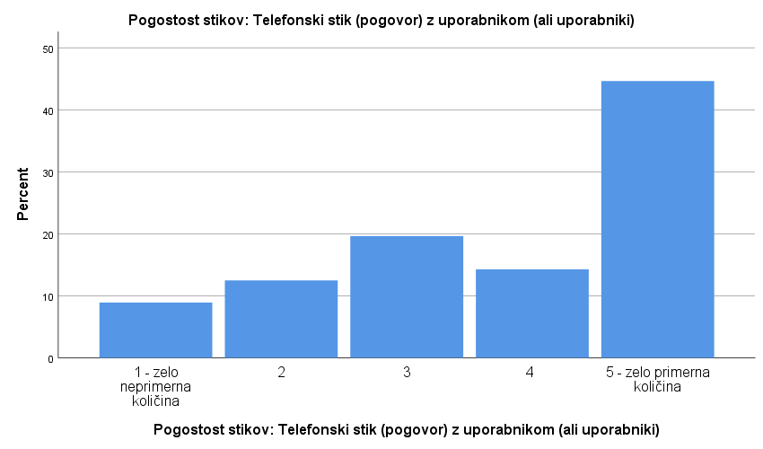
ŠTUDENTKE

Slide 41
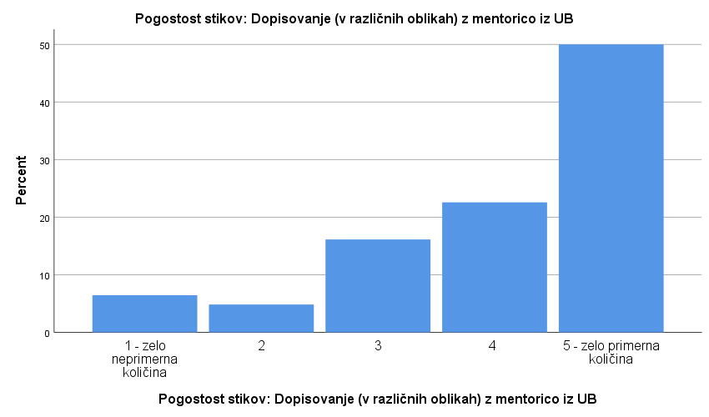
ŠTUDENTKE

Slide 42
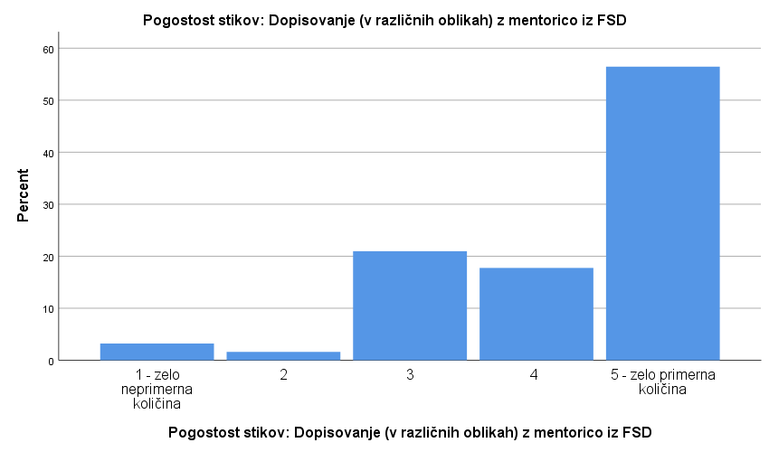
ŠTUDENTKE

Slide 43
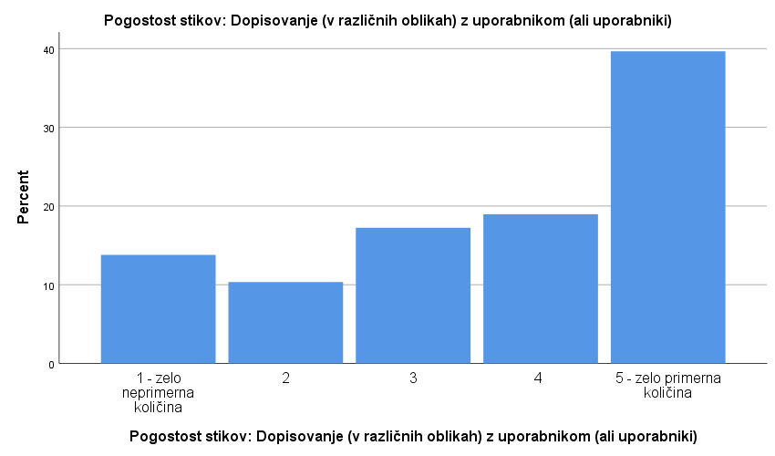
ŠTUDENTKE

Slide 44
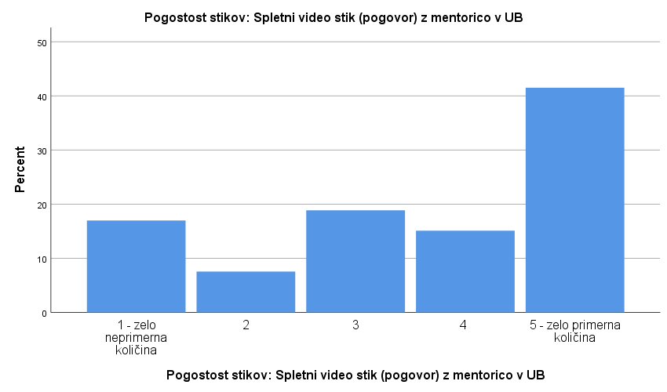
ŠTUDENTKE

Slide 45
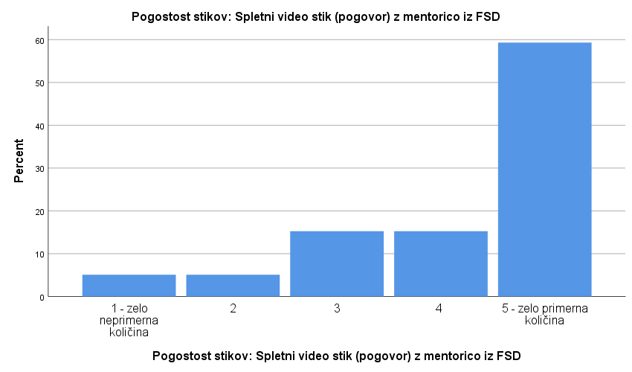
ŠTUDENTKE

Slide 46
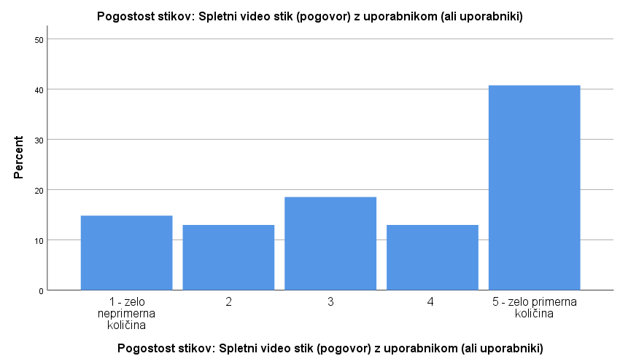
ŠTUDENTKE

Slide 47
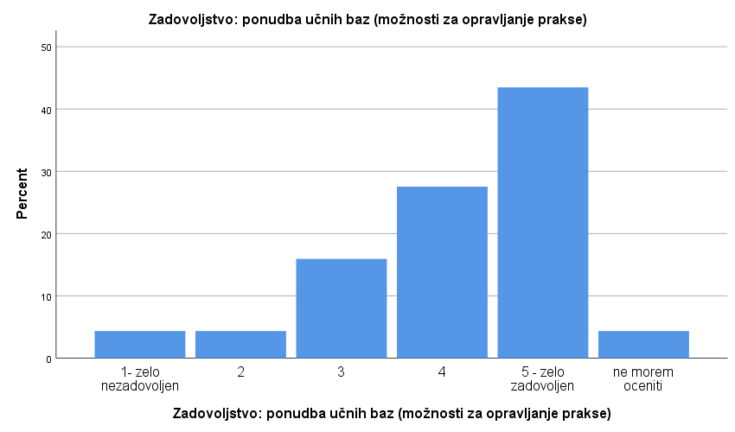
ŠTUDENTKE

Slide 48
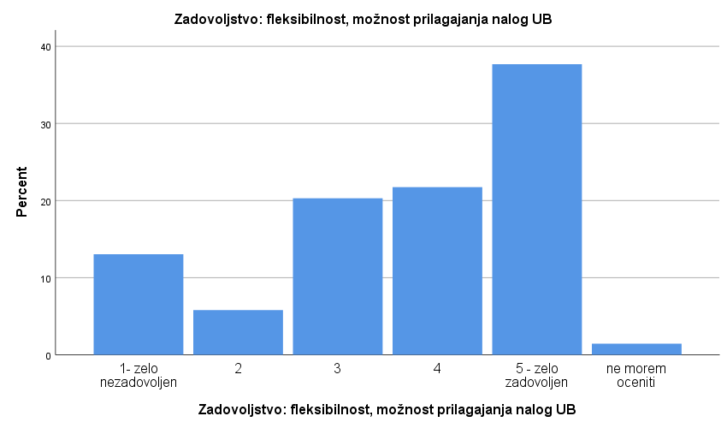
ŠTUDENTKE

Slide 49
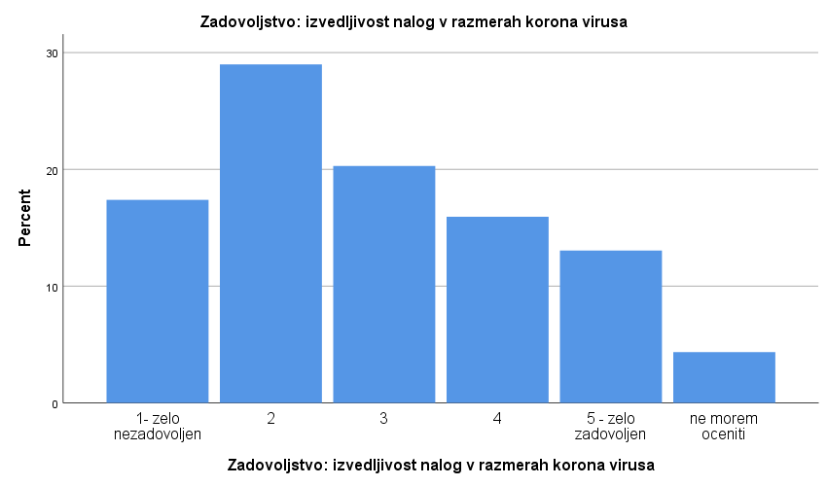
ŠTUDENTKE

Slide 50
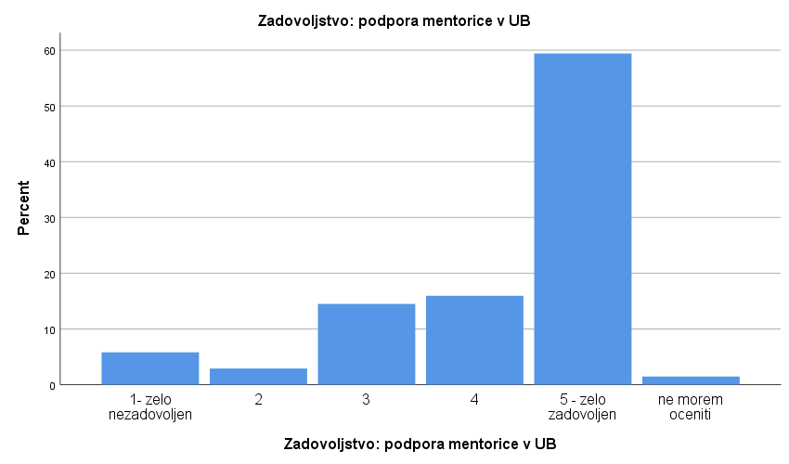
ŠTUDENTKE

Slide 51
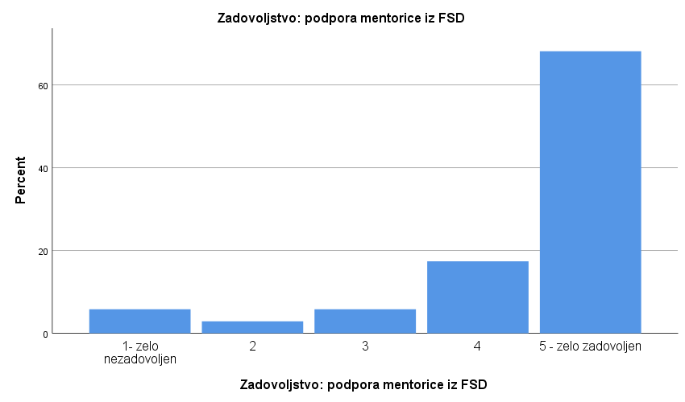
ŠTUDENTKE
Predlog opredelitve

Slide 52
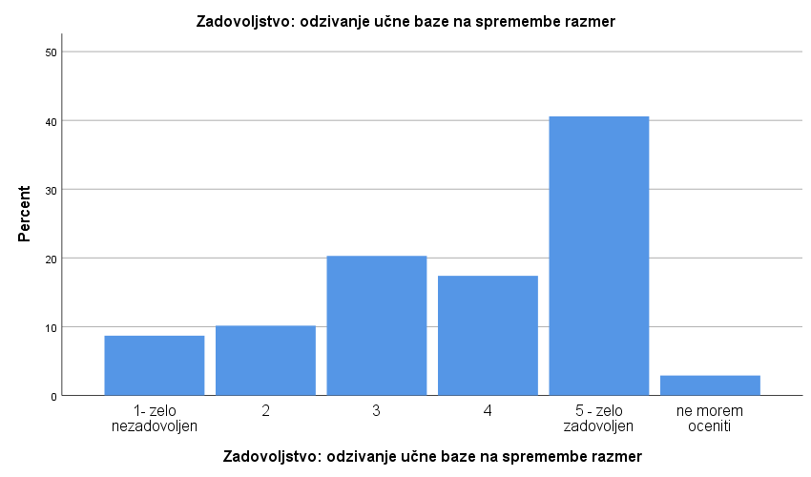
ŠTUDENTKE

Slide 53
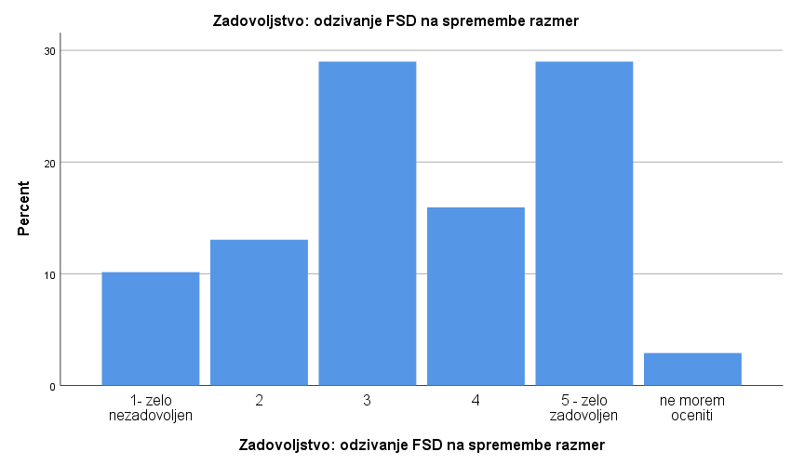
ŠTUDENTKE

Slide 54
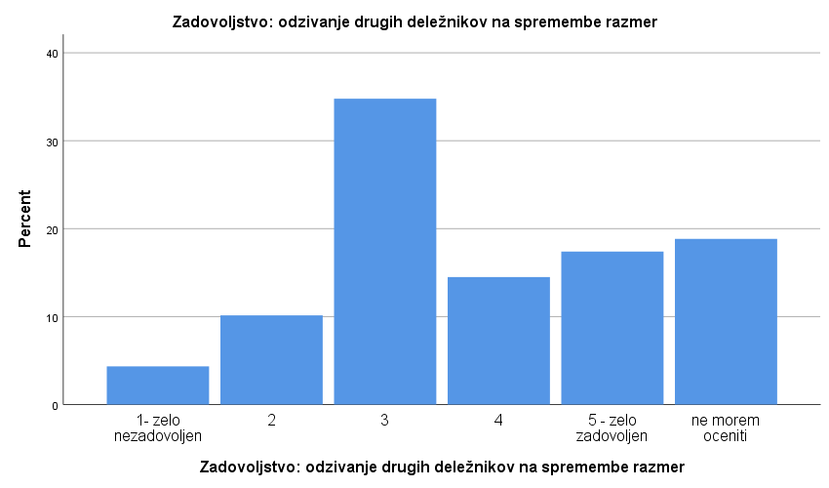
ŠTUDENTKE

Slide 55
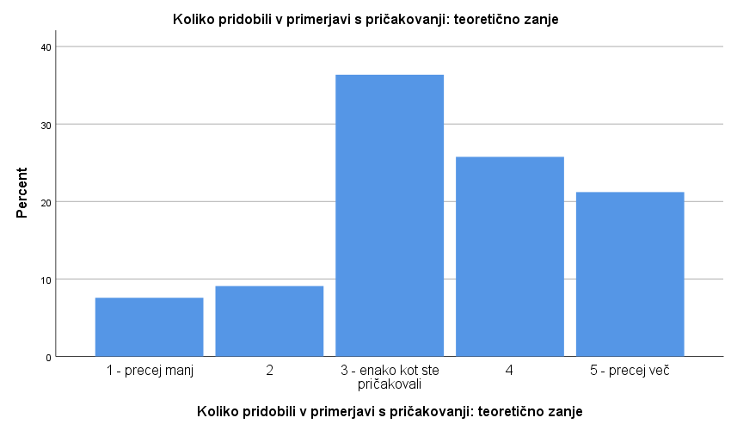
ŠTUDENTKE

Slide 56

ŠTUDENTKE

Slide 57

ŠTUDENTKE

Slide 58

ŠTUDENTKE

Slide 59

ŠTUDENTKE

Slide 60

ŠTUDENTKE
Predlog opredelitve

Slide 61

ŠTUDENTKE

Slide 62

ŠTUDENTKE

Slide 63

ŠTUDENTKE

Slide 64

ŠTUDENTKE

Slide 65

ŠTUDENTKE

Slide 66

ŠTUDENTKE
Predlog opredelitve

Slide 67

ŠTUDENTKE
Predlog opredelitve

Slide 68

ŠTUDENTKE
Predlog opredelitve

Slide 69

ŠTUDENTKE
Predlog opredelitve

Slide 70

ŠTUDENTKE
Predlog opredelitve

Slide 71

GLAS ŠTUDENTK
Študentke ocenjujejo prakso kot USPEŠNO.
ZADOVOLJSTVO vs. NEZADOVOLJSTVO
PODPORA MENTORIC
STIK Z UPORABNIKI
SPOZNAVANJE DELA SD
SPOZNAVANJE SD V IZREDNIH RAZMERAH

Slide 72

IZZIVI
OMEJITVE ZARADI UPOŠTEVANJA ZAŠČITNIH UKREPOV IN UKREPOV VLADE.
DELO NA DALJAVO.
OMEJENO DELOVANJE UB.
NEINFORMIRANOST.
SODELOVANJE Z UPORABNIKI.

Slide 73

PRIMERI DOBRIH PRAKS
STIKI Z UPORABNIKI „ON-LINE“
OHRANJANJE STIKA Z UPORABNIKOM
SODELOVANJE Z UPORABNIKI ZUNAJ, NA PROSTEM

Slide 74

PRIMERJAVA – mini kviz
Pojdite na spletno stran www.menti.com in vtipkajte
  11 86 94 1
Sledite povezavi (prilepljena v „chat“) https://www.menti.com/w69g4z64mc
Poslikajte/skenirajte QR kodo

Slide 75

MENTORICE V UB

Slide 76

MENTORICE V UB
Predlog opredelitve

Slide 77

MENTORICE V UB
Predlog opredelitve

Slide 78

MENTORICE V UB
Predlog opredelitve

Slide 79

MENTORICE V UB
Predlog opredelitve

Slide 80

MENTORICE V UB
Predlog opredelitve

Slide 81

MENTORICE V UB
Predlog opre

Slide 82

MENTORICE V UB
Predlog opredelitve

Slide 83

MENTORICE V UB
Predlo

Slide 84

MENTORICE V UB
Predlog opredelitve

Slide 85

MENTORICE V UB
Predlog opredelitve

Slide 86

MENTORICE V UB
Predlog opredelitve

Slide 87

MENTORICE V UB
Predlog opredelitve

Slide 88

MENTORICE V UB
Predlog opredelitve

Slide 89

MENTORICE V UB
Predlog opredelitve

Slide 90

MENTORICE V UB
Predlog opredelitve

Slide 91

MENTORICE V UB
Predlog opredelitve

Slide 92

MENTORICE V UB
Predlog opredelitve

Slide 93

MENTORICE V UB
Predlog opredelitve

Slide 94

MENTORICE V UB
Predlog opredelitve

Slide 95

MENTORICE V UB
Predlog opredelitve

Slide 96

MENTORICE V UB
Predlog opredelitve

Slide 97

MENTORICE V UB
Predlog opredelitve

Slide 98

MENTORICE V UB
Predlog opredelitve

Slide 99

MENTORICE V UB
Predlog opredelitve

Slide 100

MENTORICE V UB
Predlog opredelitve

Slide 101

MENTORICE V UB
Predlog opredelitve

Slide 102

MENTORICE V UB
Predlog opredelitve

Slide 103

MENTORICE V UB
Predlog opredelitve

Slide 104

MENTORICE V UB
Predlog opredelitve

Slide 105

MENTORICE V UB
Predlog opredelitve

Slide 106

MENTORICE V UB
Predlog opredelitve

Slide 107

MENTORICE V UB
Predlog opredelitve

Slide 108

MENTORICE V UB
Predlog opredelitve

Slide 109

MENTORICE V UB
Predlog opredelitve

Slide 110

MENTORICE V UB
Predlog opredelitve

Slide 111

MENTORICE V UB
Predlog opredelitve

Slide 112

MENTORICE V UB
Predlog opredelitve

Slide 113

MENTORICE V UB
Predlog opredelitve

Slide 114

MENTORICE V UB
Predlog opredelitve

Slide 115

MENTORICE V UB
Predlog opredelitve

Slide 116

MENTORICE V UB
Predlog opredelitve

Slide 117

MENTORICE V UB
Predlog opredelitve

Slide 118

MENTORICE V UB – odprti odgovori

Slide 119
MENTORICE V UB – odprto odgovori
Najpogostejše pohvale študentk FSD:
    prizadevnost, samoiniciativnost, motiviranost, vedoželjnost, prilagodljivost, vestnost
    spontanost, komunikativnost, empatija, ustrezen pristop in dobro delo z uporabniki
    študentke v veliko pomoč, kot pomemben doprinos programu, dodana vrednost delu

Slide 120
MENTORICE V UB – odprto odgovori
Nekateri izraženi izzivi glede študentk FSD:
    študentke niso suverene, samozavestne, se ne čutijo kompetentne (npr. za individualno delo)
    nezanesljivost (prenehanje s sodelovanjem, odzivanjem)
    Veliko je odvisno od motiviranosti študentke

Slide 121

MENTORICE V UB
VIR SLIKE: https://www.rtvslo.si/zdravje/novi-koronavirus/detektor-ali-je-covid-19-res-nevaren-le-za-starejse-in-kronicne-bolnike/536730

Slide 122

MENTORICE V UB
Izzivi (v času epidemije) povezani z uporabniki:
  neodzivnost, nezanesljivost, neredno prihajanje v UB
  brez dostopa do IKT
  neusposobljenost za delo z IKT
  v rizični skupini
VIR SLIKE: https://www.celje.info/aktualno/koronavirus-kaksno-je-trenutno-stanje-v-domovih-starejsih-na-celjskem-in-kako-so-pripravljeni2/

Slide 123
MENTORICE V UB
Spremenjene oblike sodelovanja
  Študentk z uporabniki
    drugačen, le posredni stik, na daljavo (telefon, računalnik – videoklici (Zoom, Skype))
    študentka se je srečevala z uporabnikom v domačem okolju zunaj
    delo od doma
  Mentoric s študentkami
    drugačen stik, na daljavo (telefon, računalnik – e-mail, FB-chat, Instagram, Zoom, forum)
    kombiniranje (srečanja preko telefona in računalnika ter v živo)
    le vzpostavitev kontakta s študentko ker se potem praksa ni izvajala
    delo od doma

Slide 124

MENTORICE V UB

Slide 125
MENTORICE V UB
Primeri dobrih praks:
1. Podpora na daljavo
  pogostejši uporaba telefonskih klicev (za delo z uporabniki)
  uporaba spletnih orodij za komunikacijo – Viber, Skype, Whatsup, socialna omrežja, npr. FB, videoklepetalnice, e-pošte (za delo z uporabniki in študenti)
  uvedba video-klicev (z uporabniki)
2. Pri nujnih primerih - uporaba (v skladu z navodili NIJZ in dovoljenjem vodstva org.) najvišje možne mere varnostnih ukrepov (maska, rokavice, razkužila, varnostna razdalja, poseben prostor, ki se je razkužil prej in potem)
3. Preskrba uporabnikov z (donacijskimi) računalniki
4. Več terenskega dela – ulično delo, organizacija „vskočila“ namesto ustavljenega programa

Slide 126

MENTORICE V UB
Nekaj izpostavljenih izzivov:
  Komunikacija z uporabniki ob omejitvi osebnih stikov
  Logistika
  Odpoved ali prekinitev različnih dogodkov
  Več dela (na določenih področjih)
  Potreba po večji prilagodljivosti
  Izzivi povezani s študentkami (neodzivnost, neodločnost, nemotiviranost ipd.)
  VIR SLIKE: https://medium.com/@KirusaBlog/crisis-communication-ways-to-
  engage-better-with-your-customers-during-covid-19-fbe21fbfadb8

Slide 127
MENTORICE V UB
Pohvale:
  ŠTUDENTK
  zanesljive, resne in odgovorne
  motiviranost, zagretost
  vedoželjnost, zanimanje za delo
  komunikativnost
  dobro sprejete pri uporabnikih, dober odnos do uporabnikov
  odzivne - odzvala na vse ponujeno, želeli so si zadolžitev
  njihova energija, dobra volja
  prilagodljive, fleksibilne
  angažiranost
  pripravljenost pomagati, na sodelovanje, pripravljene delati
  reden urnik, redno prihajanje
  pomoč strokovnim delavkam (tudi pri (novih) tehničnih in administrativnih stvareh)
  FSD
  trud
  dobro sodelovanje
  prilagodljivost

Slide 128
MENTORICE
Nekateri predlogi:
Za FSD:
  tudi na FSD spodbujati in motivirati študentke za opravljanje prakse tudi v takšnih razmerah (nekatere so jo zaradi drugih obveznosti postavile na drugi tir ali prekinile)
  FSD naj pripravi protokol dela študentk na praksi v primerih epidemije s čemer bi nadrejenim olajšali vključevanje
  manjša obremenjenost študentk (z nalogami), dovoliti študentom delati z uporabniki
  organiziranje izobraževanja pred začetkom prakse, predstavitev učnih baz
Organiziranje dela študentk na daljavo (preko video-klicev)
Nagrajevanje mentorstva

Slide 129
NAZAJ Z ZAČETNEMU VPRAŠANJU
Ste s prakso bolj zadovoljne mentorice ali so študentke?

Slide 130

Kakšni izzivi (pri izvajanju prakse) so pred nami???
Komentarji, dileme, vprašanja?
VIR SLIKE: https://news.utk.edu/2020/05/19/social-work-alums-essential-pandemic/

Slide 131
DELAVNICA - navodila
Prosimo ostanite z nami na tej Zoom povezavi in dejavno sodelujete, soprispevate tudi v delavniškem delu
Zanj potrebujete oporne točke (vprašanja), ki so vam na voljo na spletni strani FSD - seminar
Razdelili vas bomo v manjše skupine (po 5 ali 6 sodelujočih) → ko se vam na ekranu ponudi priložnost, da se vaši skupini pridružite prosimo, da izberete „JOIN“ in boste preusmerjeni v „zasebno sobo vaše skupine“
Za delo v skupini boste imeli okrog pol ure, pred iztekom časa, se vam bo na zaslonu pojavilo odštevanje zadnje minute, da zaključite z delom v skupini in se nam ponovno pridružite v „skupni sobi“
V vsaki podskupini se dogovorite tudi o tem, kdo bo poročal
Nekaj uvodnih minut dela v skupini lahko izkoristite za krajšo pavzo in medsebojno spoznavanje, predstavitev
Prosimo, da (kljub predhodni alinei) v podskupini zagotovite dovolj skupnega časa za delo v skupini, da se boste o vseh predvidenih temah lahko pogovorili

Slide 132
DELAVNICA – delo v skupinah
1. Kakšno je danes stanje v vaši organizaciji v povezavi s Covid-19? Katere spremembe (količina, način dela, dostopnost storitev ipd.) bodo ali bi lahko vplivale na vaše mentorstvo in izvajanje prakse študentk FSD?
2. Kakšne izzive povezane z opravljanjem prakse in mentorstvom študentk FSD pričakujete v zvezi z epidemijo v prihajajočem študijskem letu? Kakšno podporo pri razreševanju le-teh bi potrebovali in kje bi jo lahko dobili?
3. V skupini poiščite tudi primere dobrih prakse, kako se uspešno spopasti s katerim od identificiranih izzivov in kako zagotavljati čim bolj kakovostno mentorstvo in prakso študentkam in študentom FSD.

Slide 133

OCENA SEMINARJA – mini kviz
Pojdite na spletno stran www.menti.com in vtipkajte
  40 60 07 0
  Sledite povezavi (bo prilepljena tudi v „chat“) https://www.menti.com/mq6wowq7gh
Poslikajte/skenirajte QR kodo

Slide 134
HVALA ZA VAŠO UDELEŽBO IN VAŠE SODELOVANJE TER PRIJETNO IZKUŠNJO S PRAKSO V ŠTUDIJSKEM LETU 2020/2021!

